Slide 1
Лабораторна робота №5
«Розгалуження та злиття в GIT»
Виконав: студент групи ПІ-13-2
Федишин А.Г.

Slide 2
Мета:
Вивчення основ керування гілками в системі контролю версій git.

Slide 3
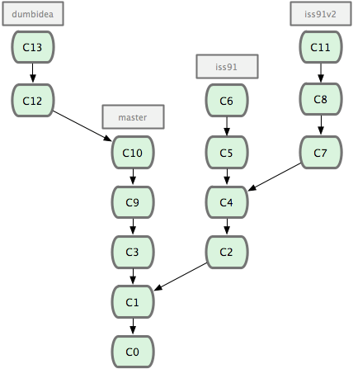
Виконання завдання
Написання коду створення заданих комітів

Slide 4
1. За допомогою команди «git init» починаємо відстежування вибраної директорії Git`ом

Slide 5
2. Переглядаємо поточний статус у директорії та бачимо що є невідстежувані файли
За допомогою команди «git add *» додаємо всі файли до відстеження
Переглядаємо поточний статус у директорії та бачимо що всі файли відстежуються, проте «незакомічені».
За допомогою команди «git commit –m “C0”» «комітимо» поточний стан директорії та файлів у коміт «С0»
Переглядаємо поточний статус у директорії та бачимо що всі файли відстежуються та немає «незакомічених» змін

Slide 6
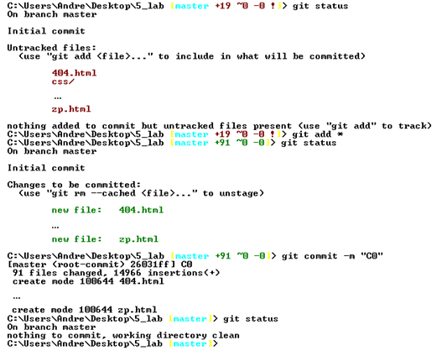

Slide 7
3. Додаємо новий файл до директорії
Створюємо коміт «С1»

Slide 8
4. Створюємо та переходимо на нову гілку iss91
Робимо зміни в одному із файлів.
Створюємо коміт «С2»

Slide 9

5. Повертаємось на гілку master
Робимо зміни в одному з файлів
Створюємо коміт «С3»

Slide 10
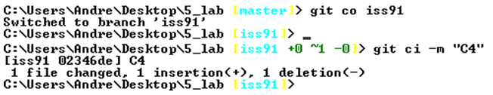
6. Переходимо на гілку «iss91»
Робимо зміни в одному з файлів
Створюємо коміт «С4»

Slide 11
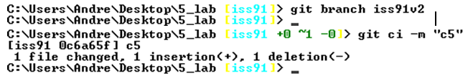
7. Створюємо нову гілку «iss91v2» але залишаємося на гілці «iss91»
Робимо зміни в одному з файлів
Створюємо коміт «С5»
Робимо зміни в одному з файлів
Створюємо коміт «С6»

Slide 12
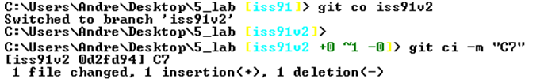
8. Переходимо на гілку «iss91v2»
Робимо зміни в одному з файлів
Створюємо коміт «С7»
Робимо зміни в одному з файлів
Створюємо коміт «С8»

Slide 13
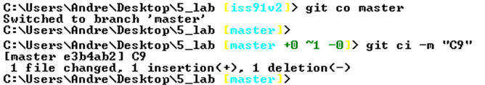
9. Переходимо на гілку «master»
Робимо зміни в одному з файлів
Створюємо коміт «С9»
Робимо зміни в одному з файлів
Створюємо коміт «С10»

Slide 14
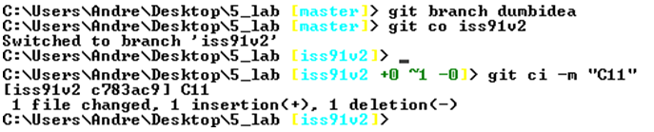
10. Створюємо гілку «dumbidea»
Переходимо на гілку «iss91v2»
Робимо зміни в одному з файлів
Створюємо коміт «С11»

Slide 15
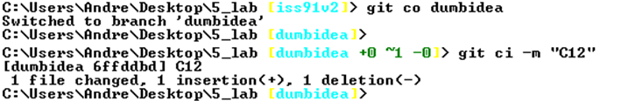
11. Переходимо на гілку «dumbidea»
Робимо зміни в одному з файлів
Створюємо коміт «С12»
Робимо зміни в одному з файлів
Створюємо коміт «С13»

Slide 16
Висновки:
на даній лабораторній роботі, я вивчив основи керування гілками в системі контролю версій git.

Slide 17
Дякую за увагу

